Slide 1






FirstStep — умный будильник для запуска дня
«Переход от намерения к действию» — короткий, дружественный помощник, который превращает утреннее пробуждение в первый победный шаг дня.

Slide 2


Проблема: просыпаемся, но не начинаем
Утреннее промедление
Прокрастинация
Потеря времени
Задачи откладываются, мотивация падает, энергия рассеивается.
Утро задаёт тон — плохой старт означает меньшую продуктивность весь день.
Многие встают, но остаются в режиме ожидания — и день утекает в бесцельное листание.
Ключ: проблема — не в пробуждении, а в старте дня.

Slide 3
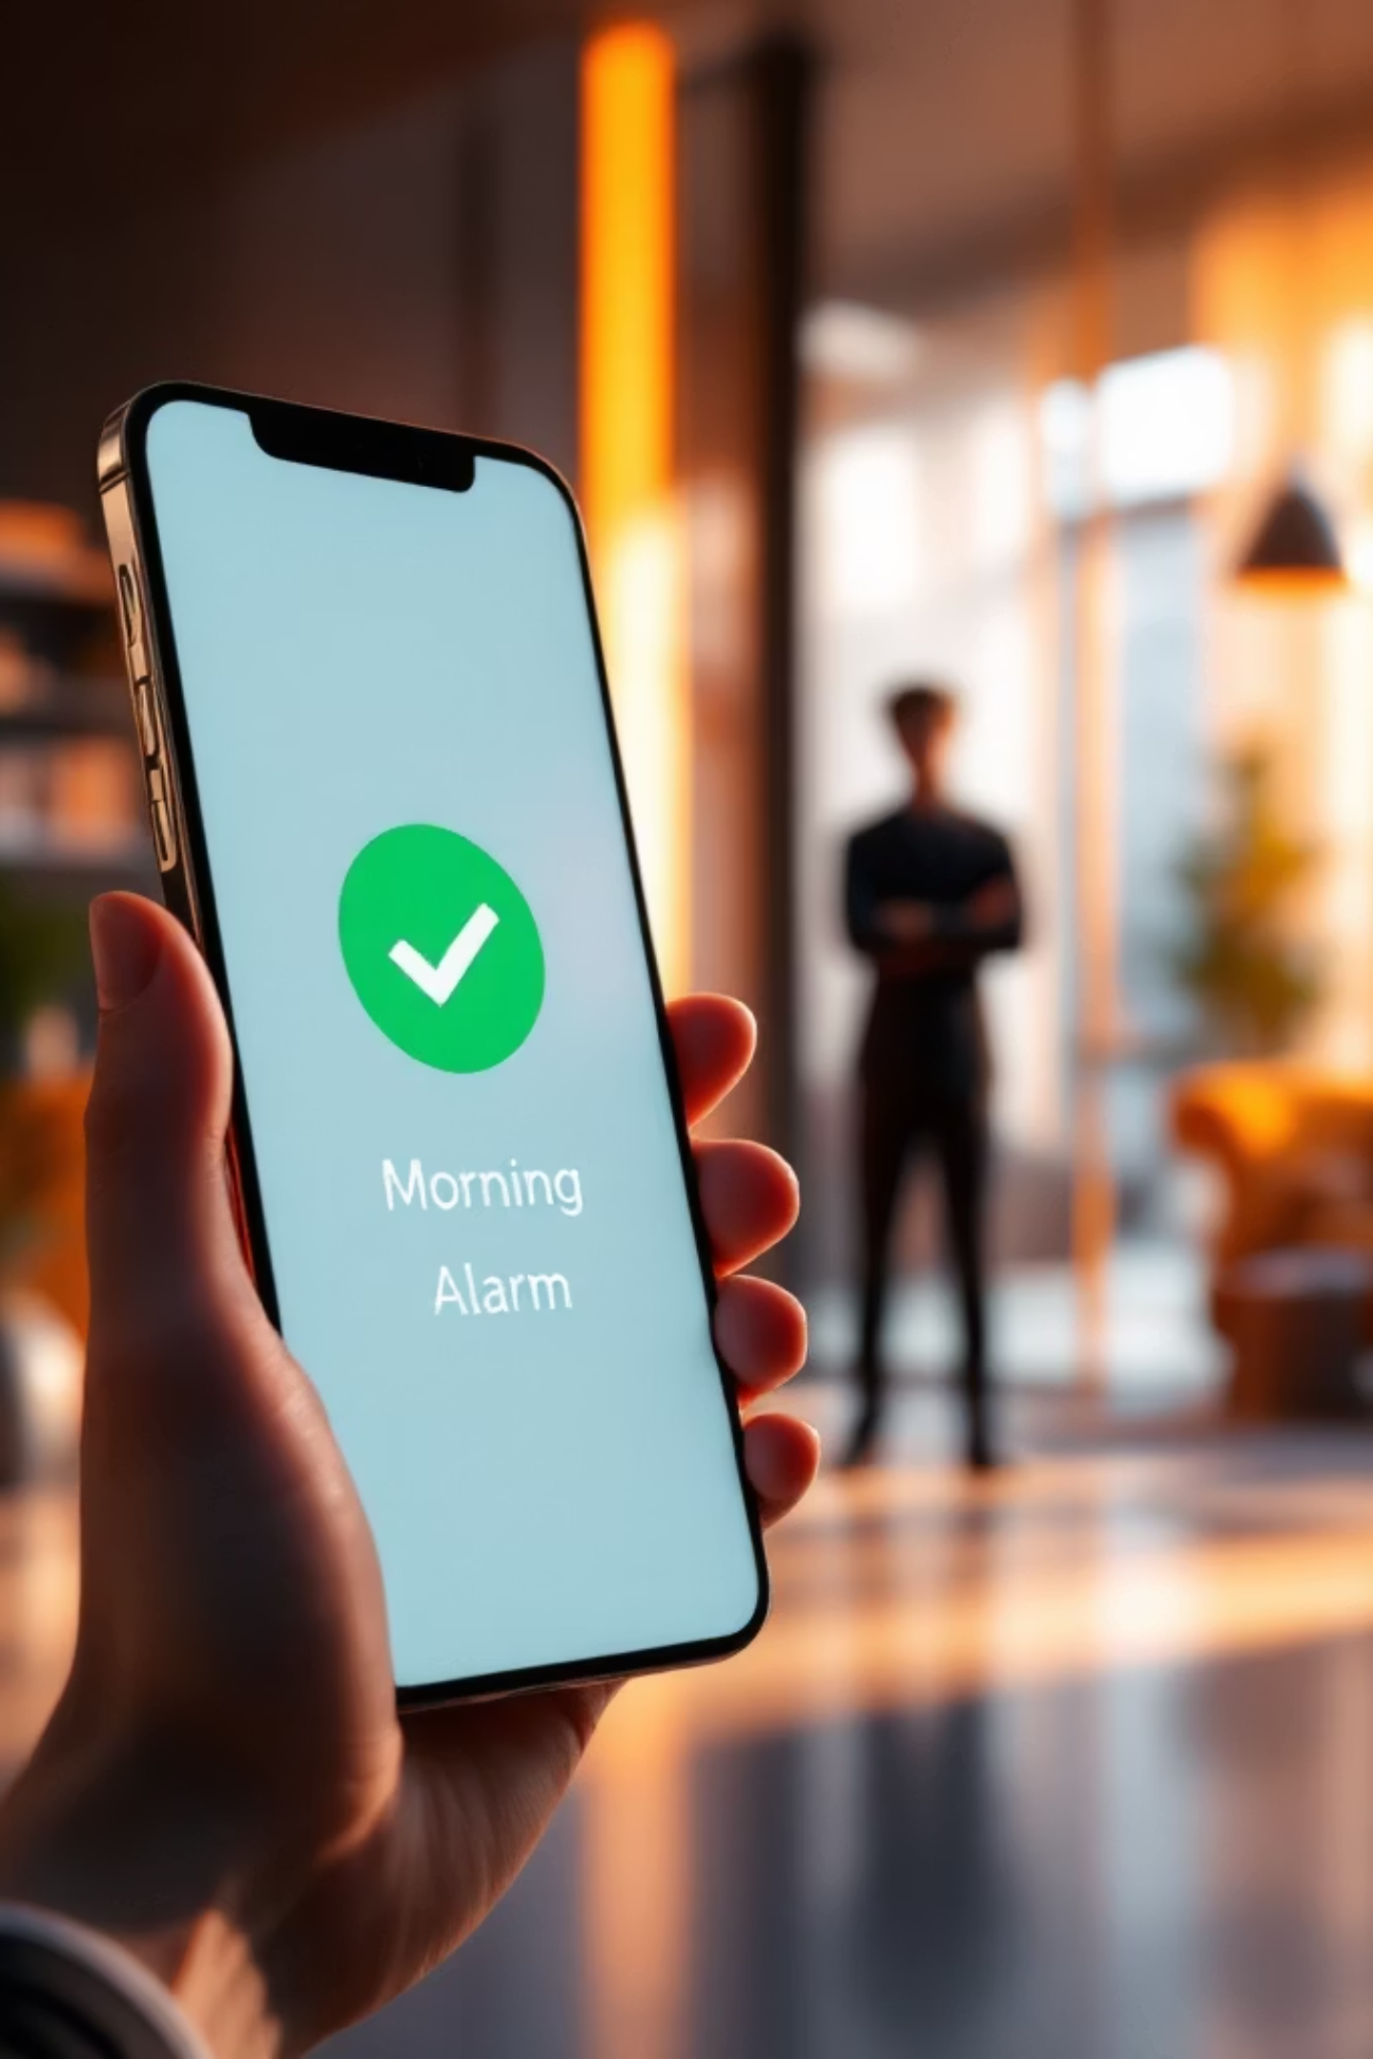

Решение: FirstStep — начать, а не просто проснуться
FirstStep превращает утренний будильник из обычного напоминания в инструмент для активного старта дня, помогая сразу переходить от мысли к действию.
Целенаправленное пробуждение
Вместо бездумного просыпания, FirstStep направляет ваше утро к первой значимой задаче.
Преодоление инерции
Мы помогаем сломать барьер между желанием что-то сделать и фактическим началом действия.
Победный настрой
Начните день с маленькой победы, которая зарядит вас мотивацией и энергией на весь день.

Slide 4



Решение: FirstStep — начать, а не просто проснуться
Будит целенаправленно
Даёт простой план
Требует первый шаг
Короткий, выполнимый набор задач (1–3 пункта), чтобы преодолеть инерцию.
Пример: “7:00 — встань и выпей воду
подтверждение → будильник выключился”
Сигнал запускается с четкой инструкцией — не просто звук, а команда к действию.
Приложение помогает начать день, а не просто проснуться — маленькая победа запускает продуктивную цепочку.

Slide 5

Простой и понятный сценарий: установка — пробуждение с задачей — реальное действие — подтверждение и позитивное подкрепление.

Slide 6


Аудитория и рынок
Целевая аудитория: студенты, школьники и люди, борющиеся с прокрастинацией — все, кто нуждается в простом ежедневном начале.
Студенты: утренние занятия, дедлайны и экзамены
Школьники: режим и привычки
Люди с прокрастинацией: нужны микрозадачи и подкрепление
Массовая проблема — актуальна для широкой аудитории и легко масштабируема.

Slide 7
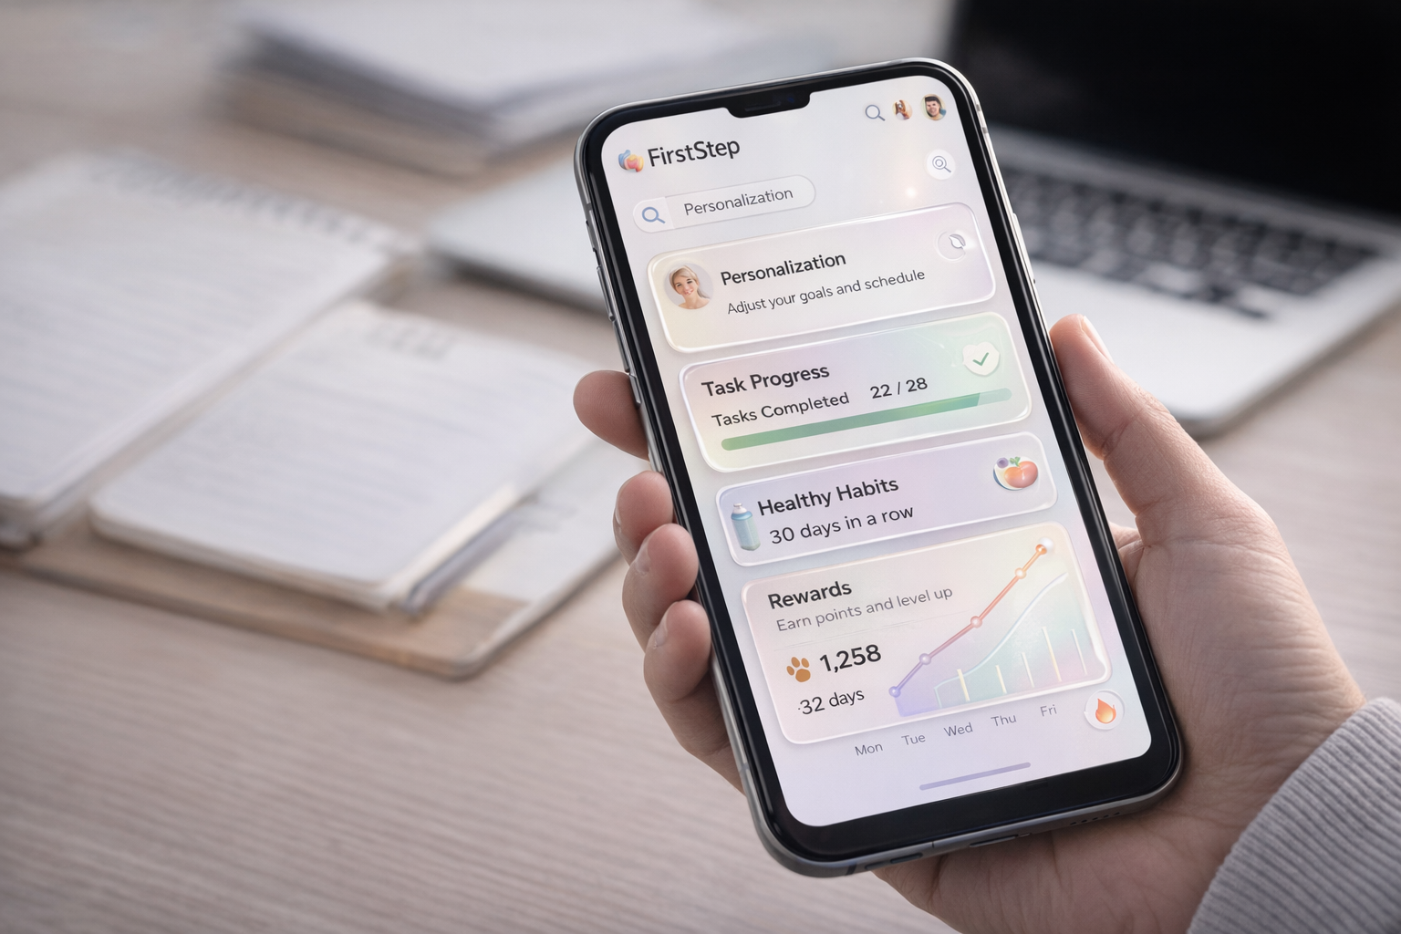
Бизнес-модель и потенциал
Подписка
Персонализация
Дополнительные функции
Базовый бесплатный функционал + премиум с персонализацией и расширенными сценариями.
Адаптация планов под расписание пользователя, интеграции с календарём и данными о сне.
Мотивационные награды, командные челленджи, аналитика привычек и API для партнёров.
Проект легко масштабируется и развивается. Первые шаги к монетизации: подписки, партнерства с образовательными платформами и брендами well-being.

